Slide 1
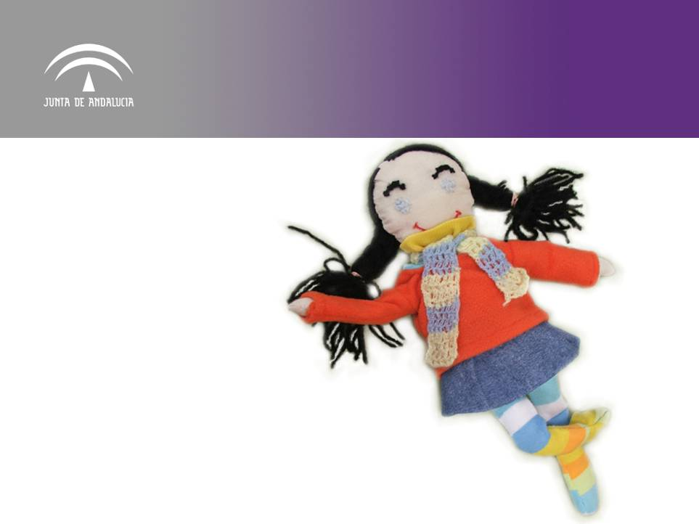

Educación Infantil
CICLO FORMATIVO DE GRADO SUPERIOR
L
L
Educación Infantil
Mi formación, mi futuro.

Slide 2
No hay nada más gratificante que el trabajo que se pueda llevar a cabo con los niños y niñas de 0 a 6 años, favoreciendo su autonomía, su desarrollo y jugando con ellos a descubrir y a aprender.

Slide 3
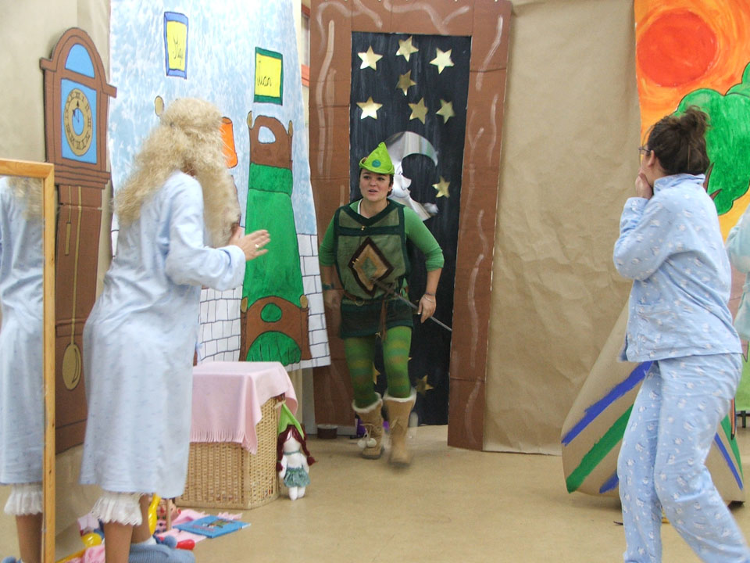

Slide 4
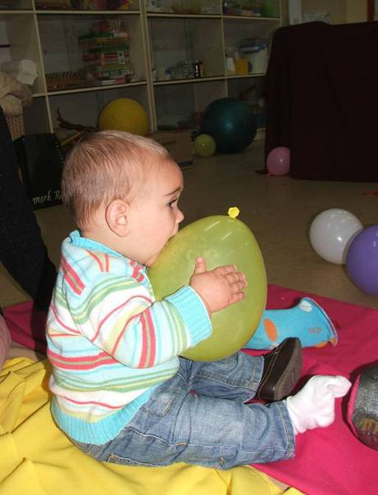
¿Qué voy a aprender?
A conocer el desarrollo de los niños y niñas de 0 a 6 años y facilitarles su autonomía.
A poner en marcha proyectos educativos formales y no formales dirigidos a la infancia.
A desarrollar mi imaginación, a divertirme enseñando y a saber compartir.
A sacarle rendimiento a los materiales, los espacios, … y a ¡JUGAR!
El niño juega, se divierte, aprende … y nosotros con él.

Slide 5
¿Cómo conseguirlo?
Conociendo el desarrollo evolutivo infantil de 0 a 6.
Planificando, programando e investigando sobre la acción.
Aplicando técnicas de observación y evaluación.
Trabajando en equipo y dinamizando los grupos.
Con juegos de expresión y comunicación.
Organizando talleres de todo tipo.
Jugando dentro y fuera del aula y del centro.
Visitando diversos centros de educación formal y no formal.
Intercambiando experiencias con otros.
Grabando experiencias.
… con las PRÁCTICAS.

Slide 6
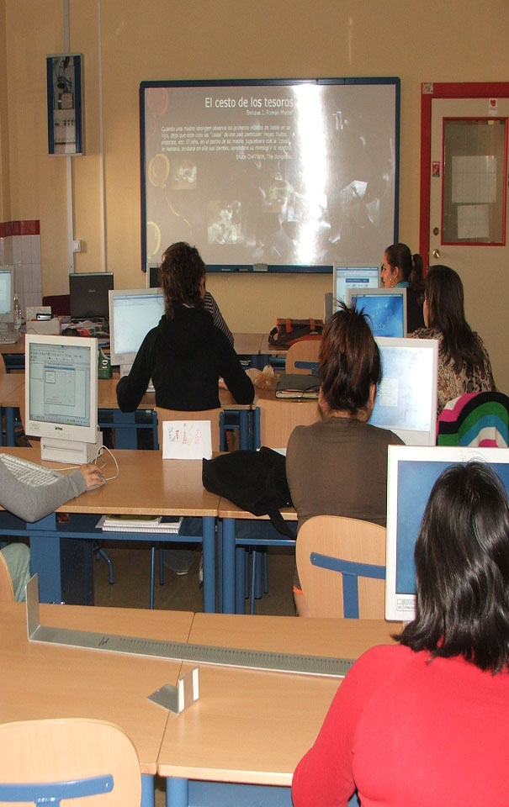
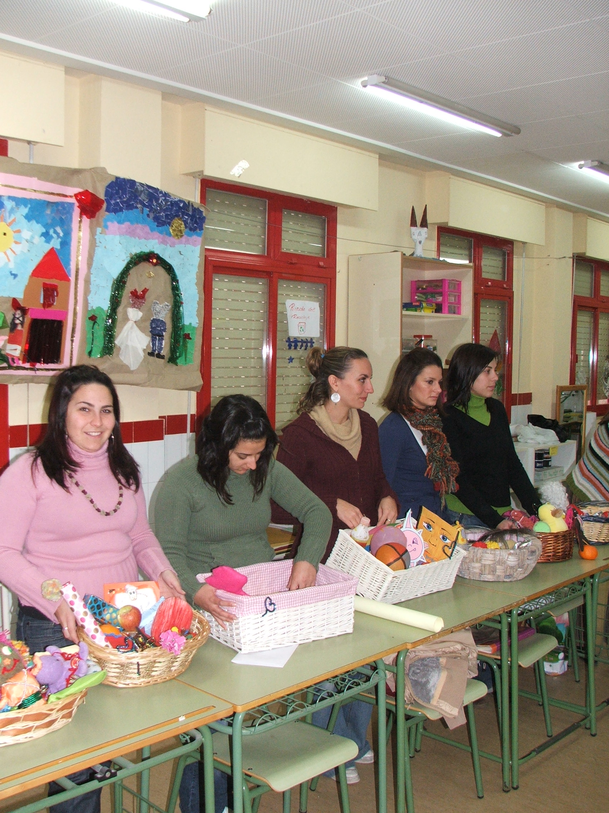
En el aula utilizamos las nuevas tecnologías
En el taller realizamos todas las actividades prácticas

Slide 7
Voy a trabajar como:
Este profesional de la enseñanza ejerce su actividad en el sector de la educación formal y no formal y en el sector de los servicios sociales de atención a la infancia.
Por ello, algunas de sus funciones serán:
Educador o educadora infantil en el primer ciclo de educación infantil siempre bajo la supervisión de un maestro o maestra como educadores en las instituciones dependientes de organismos estatales o autonómicos y locales, y en centros de titularidad privada.

Slide 8
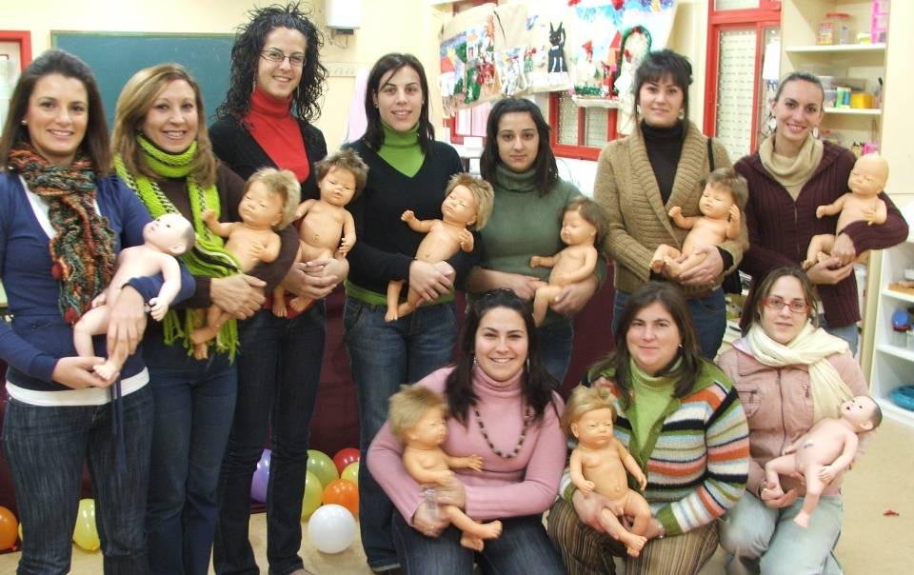
El cuidado de los más pequeños siempre genera ilusión entre los alumnos.

Slide 9
Voy a trabajar como
Educador o educadora en instituciones y/o programas específicos de trabajo con menores (0-6 años) en situación de riesgo social, o en medios de apoyo familiar, siguiendo las directrices de otros profesionales.
Educador o educadora en programas o actividades de ocio y tiempo libre infantil con menores de 0 a 6 años: ludotecas, casas de cultura, bibliotecas, centros educativos, centros de ocio, granjas escuela, etc.

Slide 10
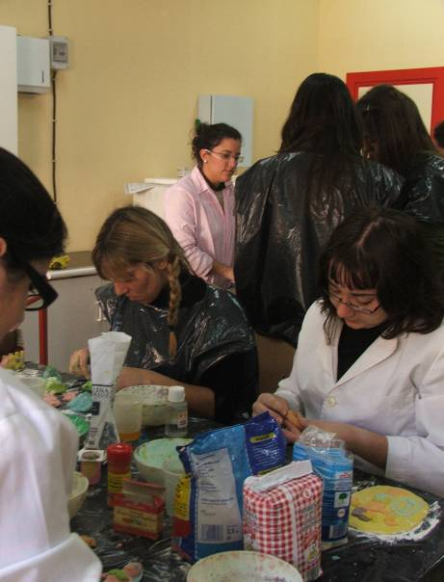
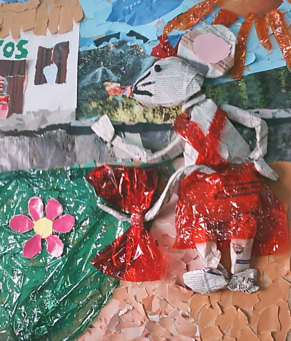
Las manualidades desarrollan la imaginación
El reciclado será una constante en nuestros trabajos

Slide 11
Puedo seguir estudiando:
El título de Técnico Superior en Educación Infantil permite el acceso directo a cualquier título universitario de grado en las condiciones de admisión que se establezcan.
Las Comunidades Autónomas y las Universidades concretarán el régimen de convalidaciones entre quienes posean títulos de Técnico Superior de Educación Infantil y títulos universitarios de grado relacionado con éstos, teniendo en cuenta que al menos podrán convalidarse 60 créditos ECTS.

Slide 12
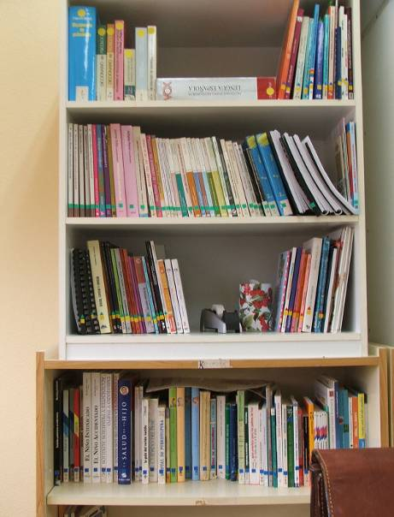
Puedo seguir estudiando:
A efectos de este cómputo se han asignado 120 créditos de las enseñanzas mínimas establecidas entre los módulos profesionales de este ciclo formativo.
La bibliografía es esencial en nuestro trabajo.

Slide 13
Puedo seguir estudiando:
Licenciado en Pedagogía.
Licenciado en Psicología.
Licenciado en Sociología.
Maestro (todas las especialidades).
Diplomado en Educación Social.
Diplomado en Enfermería.
Diplomado en Logopedia.
Diplomado en Podología.
Diplomado en Trabajo Social.
Diplomado en Turismo.
Diplomado en Terapia Ocupacional.

Slide 14
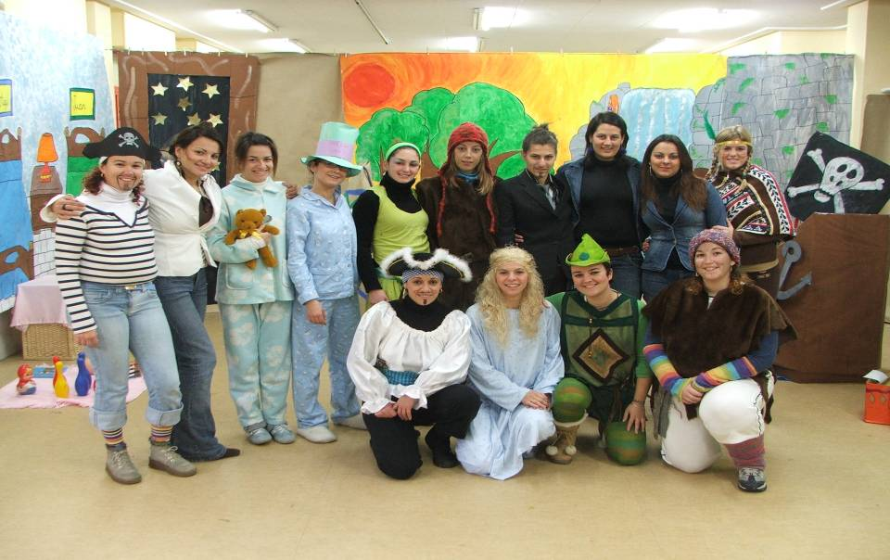
Toda la clase hace teatro y se divierte representando obras para los más pequeños

Slide 15


